Slide 1

스타일 가이드
정보처리 산업 기사 1조
황재웅, 김지성, 최서연, 하태형

Slide 2
목차
01 구동 환경
02 스타일
03 레이아웃
04 구성요소

Slide 3

01 구동 환경
컴퓨터 OS확인 : Window
웹 브라우저 : Chrome
모니터 해상도 : 1920 x 1080 px
프레임 세트
레이아웃
구분 | One frame
Header | 로고, 로그인 페이지, 메뉴
Contents | Slide 배너, 버튼, 네비게이션
Footer | 회사 정보, 약관, 기타 정보
스크롤 형식 | 스크롤 형식

Slide 4
02 레이아웃(로고)
ArtsHub란?
예술가들이 모여 함께 공연을 펀딩하고
협업하기 위한 플랫폼입니다.
‘Art’ : 예술 | ‘Hub’: 다양한 예술가들이 모이고 연결되는 중심지
예술가들이 함께 아이디어를 나누고
프로젝트를 실행하며,
창작을 확산시키는 공간을 의미합니다.

Slide 5
02 스타일(로고)
디자인 요소
흐르는 물과 튀는 물방울을 형상화
물의 흐름
: 예술이 계속해서 변화하고 확장하는 과정
튀어 오르는 물방울
: 새로운 아이디어와 창작물이 탄생하는 순간

Slide 6
02 스타일(색상)
#29c3ff
#0c7dff
#bcbcbc
RGB
41, 195, 255
12, 125, 255
188, 188, 188

Slide 7
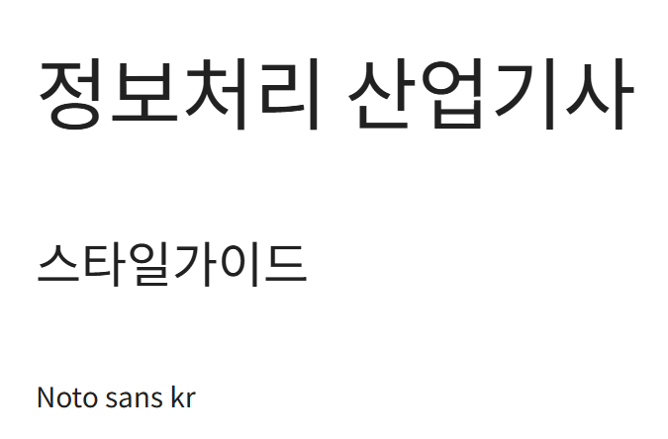
02 스타일(폰트)
Noto sans kr
작은 크기에서 판독이 가능
1000개 이상의 언어를 지원
무료로 사용 가능

Slide 8

03 레이아웃(헤더)
클릭 시 로그인/회원가입 페이지로 이동
클릭 시 메인 홈페이지로 이동
클릭 시 프로젝트 만들기 페이지로 이동
클릭 시 해당 홈페이지로 이동
(펀딩, 커뮤니티, 프로젝트 모집)

Slide 9
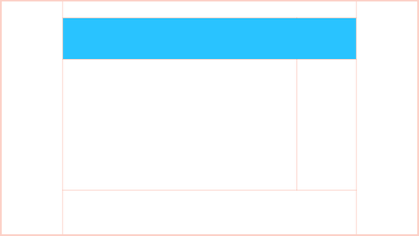
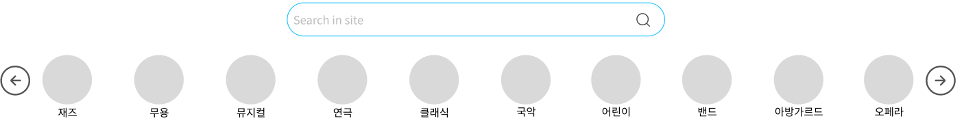
03 레이아웃(컨텐츠)
통합 검색창
클릭 시 숨겨진 펀딩페이지 노출
네비게이션 버튼, 클릭 시 해당 분야의 펀딩 페이지로 이동

Slide 10

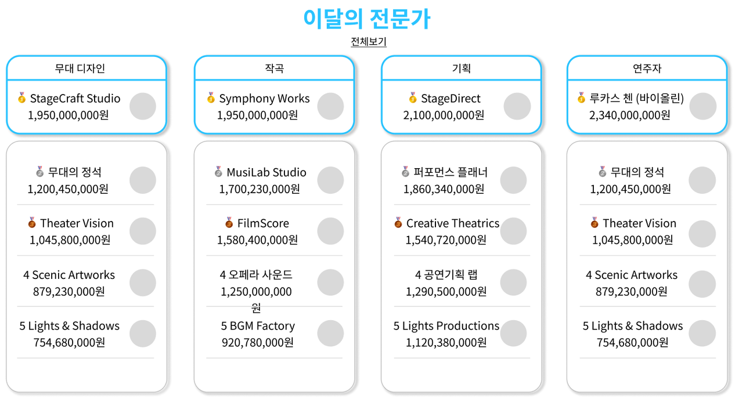
03 레이아웃(컨텐츠)
클릭 시 해당 전문가의
프로필 페이지로 이동
전문가의 프로필 페이지로 이동
금액에 따른 순위별로 배치

Slide 11

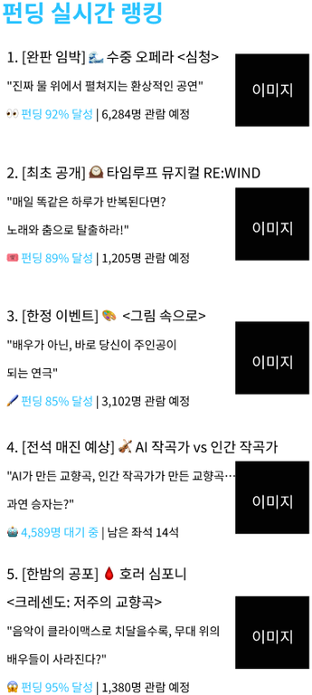
03 레이아웃(컨텐츠)
펀딩 달성률이 높은 순서대로 표시해주는 컨텐츠
해당 펀딩의 달성률, 참여자, 공연 정보를 간략하게 표시
클릭 시 해당 펀딩 페이지로 이동
펀딩이 진행되고 있는 공연의 이미지

Slide 12
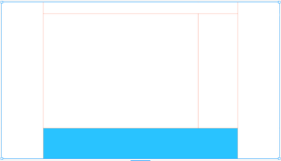
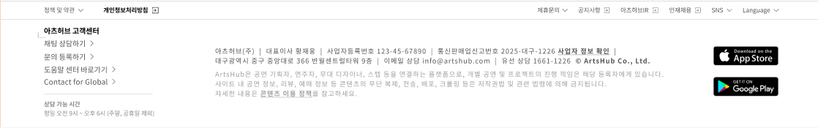
03 레이아웃(푸터)
클릭 시 해당 페이지로 이동
클릭 시 해당 스토어로 이동
약관 및 기타 정보

Slide 13





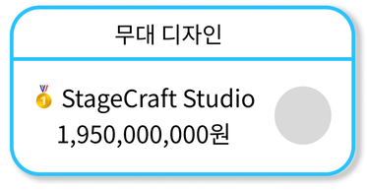

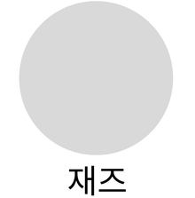
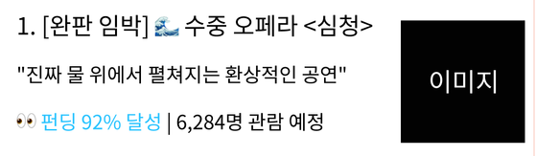
04 구성 요소
해당 홈페이지로 이동
펀딩 장르 카테고리
더보기
로그인/회원 가입
페이지로 이동
해당 전문가의 프로필
페이지로 이동
프로젝트 만들기
페이지로 이동
해당 프로젝트 상세
페이지로 이동
펀딩 사이트로 이동

